Slide 1

性の多様性について考えよう！
「性に関する指導の手引き」 令和5年改訂
福島県教育委員会

Slide 2




Slide 3

レインボーフラッグはＬＧＢＴの尊厳や社会運動の象徴
とされています。
「性」は多様なものであり、一つひとつはっきり分けられるものではないことを、虹のグラデーションを模して表しています。

Slide 4
性別といえば…
男 or 女
このどちらかを思い浮かべがち
でも、この２つしかないの？
この資料は福島県男女共生センターが実施している「次世代スクールプロジェクト事業（連携授業）で使用している資料を参考にしたものです

Slide 5
本時のめあて
性の多様性について知り、
自分にできることを考えよう！

Slide 6
セクシュアリティの４つの要素
『性の４つのものさし』
・からだの性
・こころの性
・好きになる性
・表現する性（外見やふるまい）
この資料は福島県男女共生センターが実施している「次世代スクールプロジェクト事業（連携授業）で使用している資料を参考にしたものです

Slide 7
身体的性
あなたは、
どんな身体をしている？
性器や体の特徴
ホルモンバランスは人それぞれ
いろんなからだがあるのです。
性自認
あなたの
性は？
自分の「性」を何だと思うのか。
「男」と「女」だけではありません。
人の数だけあります。
性的指向
あなたは、
どんな人に惹かれる？
どんな「性」に魅力を感じるのか。
必ずしも異性に惹かれるわけではありません。その人にはその人の「好き」があります。
性表現
あなたは
どんな表現をする？
自分の「性」を
どのように表現するのか。
言葉遣い、身振り、服装、人それぞれです。

Slide 8

からだの性（身体的性）
女
男
こころの性（性自認）
女
男
好きになる性（性的指向）
女
男
表現する性（性表現）外見やふるまい
女
男
この資料は福島県男女共生センターが実施している「次世代スクールプロジェクト事業（連携授業）で使用している資料を参考にしたものです

Slide 9

性は
グラデーション
この資料は福島県男女共生センターが実施している「次世代スクールプロジェクト事業（連携授業）で使用している資料を参考にしたものです

Slide 10
LGBTとは？
この資料は福島県男女共生センターが実施している「次世代スクールプロジェクト事業（連携授業）で使用している資料を参考にしたものです

Slide 11
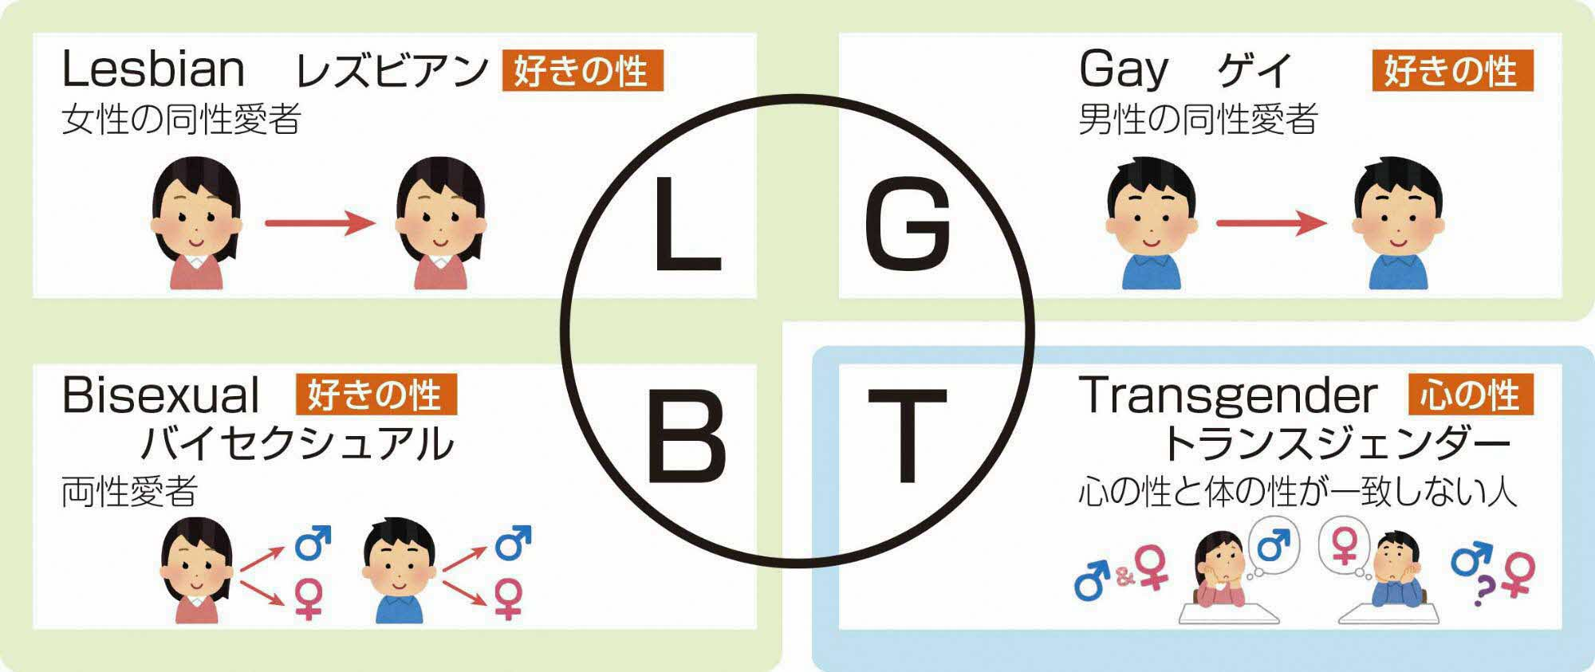
LGBTとは？
性的指向（好きの性）
柏崎市ホームページより
この資料は福島県男女共生センターが実施している「次世代スクールプロジェクト事業（連携授業）で使用している資料を参考にしたものです
性自認（心の性）

Slide 12
セクシュアルマイノリティって ?
Sexual ＝ 性的
Minority ＝ 少数者
つまり…
性的少数者のことです
この資料は福島県男女共生センターが実施している「次世代スクールプロジェクト事業（連携授業）で使用している資料を参考にしたものです

Slide 13
トランスジェンダー＝性同一性障害？
性同一性障害とは
トランスジェンダーで
生活に支障があるような場合につけられる病名
≠
トランスジェンダー 病気
「性別違和」
＝
トランスジェンダー 性同一性障害
この資料は福島県男女共生センターが実施している「次世代スクールプロジェクト事業（連携授業）で使用している資料を参考にしたものです

Slide 14
Q Questioning/Queer
心がはっきりしない人
どちらかに決められない、決めたくない
LGBTQ+
＋Plus
LGBTQに入りきれないその他たくさんの性別
この資料は福島県男女共生センターが実施している「次世代スクールプロジェクト事業（連携授業）で使用している資料を参考にしたものです

Slide 15

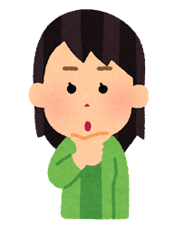

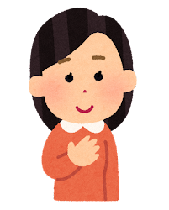
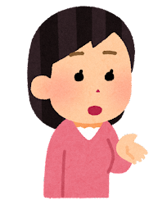
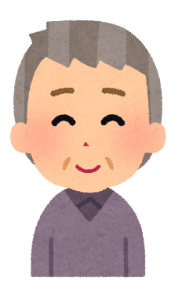

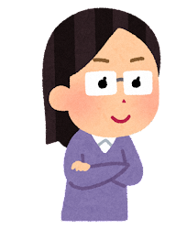
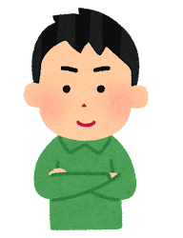

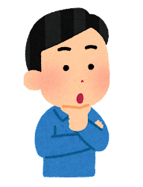


△ LGBTの問題 ⇒ その人たちだけの問題
「LGBT」から「SOGI」へ！
この資料は福島県男女共生センターが実施している「次世代スクールプロジェクト事業（連携授業）で使用している資料を参考にしたものです

Slide 16
SOGI（ソギ・ソジ）とは…
Sexual Orientation
性的指向（好きの性）
同性愛（ホモセクシュアル）
両性愛（バイセクシュアル）
異性愛（ヘテロセクシュアル）など
Gender Identity
性自認（心の性）
トランスジェンダー（体≠心）
シスジェンダー（体＝心）など
L・G
B
SOGIは多数者も含んでいる！
△ LGBTの問題 ⇒ その人たちだけの問題
◎ SOGIの問題 ⇒ みんなの問題
国連や省庁 ⇒「SOGI」を使うように
この資料は福島県男女共生センターが実施している「次世代スクールプロジェクト事業（連携授業）で使用している資料を参考にしたものです

Slide 17
多様な“性”を語ろう
ＬＧＢＴＱ座談会①
自分のセクシュアリティに気づいた時は？
（NHKハートネットTV）
動画を一緒に視聴します（約５分）
この資料は福島県男女共生センターが実施している「次世代スクールプロジェクト事業（連携授業）で使用している資料を参考にしたものです

Slide 18
ワークシート
学校や社会の中で性別に違和感をもたないことが前提になっていることには、どのようなものがあるだろう？

Slide 19
性的マイノリティの人たちは、
どんなことで困っているでしょうか？
好きな服を
着られない
ネタとして
笑う人たちに
合わせるのが辛い
トイレに
行けない
本当の自分を
出せない
好きな人に
告白できない
など
この資料は福島県男女共生センターが実施している「次世代スクールプロジェクト事業（連携授業）で使用している資料を参考にしたものです

Slide 20
様々なセクシュアリティ
ｱｾｸｼｭｱﾙ
A-sexual
ﾉﾝｾｸｼｭｱﾙ
Non-sexual
ｴｯｸｽｼﾞｪﾝﾀﾞｰ
X-gender
ﾊﾟﾝｾｸｼｭｱﾙ
Pan-sexual
ｼｽｼﾞｪﾝﾀﾞｰCisgender
ﾎﾓｾｸｼｭｱﾙHomosexual
ﾄﾗﾝｽｾｸｼｭｱﾙTranssexual
ﾍﾃﾛｾｸｼｭｱﾙHeterosexual
いろいろな形があることを認識することが大切
知らないことで、無意識に差別をしてしまうことも
変えられない
好きの性（性的指向）
心の性 （性自認）
この資料は福島県男女共生センターが実施している「次世代スクールプロジェクト事業（連携授業）で使用している資料を参考にしたものです

Slide 21
ワークシート
様々なセクシュアリティの人がともに安心して生活するためにはどのような工夫が考えられますか？

Slide 22
トイレに行くたびに
辛さを感じている人がいる
毎回辛いなんて外出しにくいよね…
男女以外のマークを作れば、入りやすいかも！
知識
×
共感
×
知恵
この資料は福島県男女共生センターが実施している「次世代スクールプロジェクト事業（連携授業）で使用している資料を参考にしたものです

Slide 23
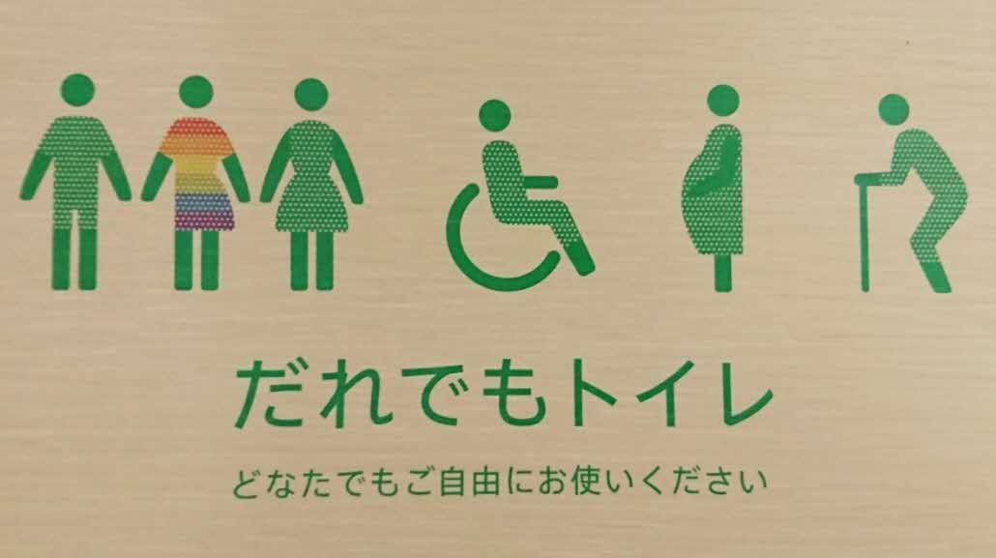
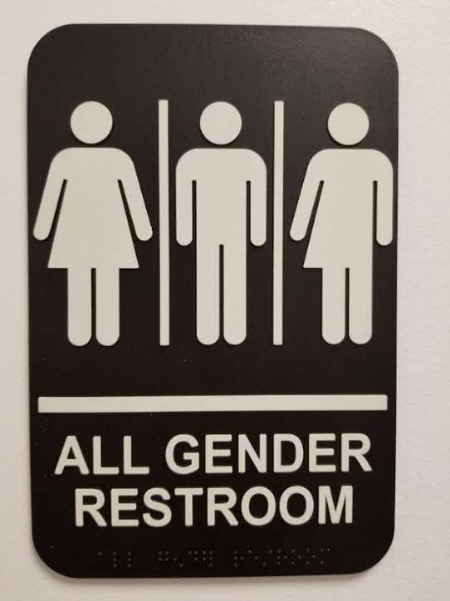
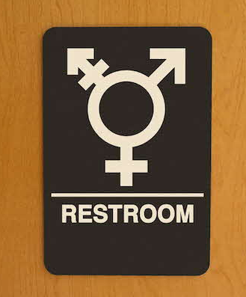
渋谷区役所
だれでもトイレ
イギリス
オールジェンダートイレ
この資料は福島県男女共生センターが実施している「次世代スクールプロジェクト事業（連携授業）で使用している資料を参考にしたものです

Slide 24

家族：母、姉、祖父
血液型：A型
趣味：読書
好物：ラーメン
性自認：女
部活：バスケ部
得意教科：理科
苦手教科：国語
性的指向：わからない
好きな色：紺
利き手：左手
性別は「自分」を構成する一部
この資料は福島県男女共生センターが実施している「次世代スクールプロジェクト事業（連携授業）で使用している資料を参考にしたものです

Slide 25
あなたも私も
グラデーションの
どこかに位置している
この資料は福島県男女共生センターが実施している「次世代スクールプロジェクト事業（連携授業）で使用している資料を参考にしたものです

Slide 26

ＬＧＢＴＱアライ
性的マイノリティのことを理解し、支援しようと行動する人のこと。
例：表明する。
6色の虹グッズを持つ。

Slide 27

「自分らしさ」を大切に
みんなの力で
共に生きることのできる
誰もが生きやすい世の中に
この資料は福島県男女共生センターが実施している「次世代スクールプロジェクト事業（連携授業）で使用している資料を参考にしたものです

